Slide 1
Was enthält das eBook und wie löst man es ein? Ein Service für Ihren Elternabend. Betrifft die PrintPlus Lizenz Schule

Slide 2
Was ist ein eBook?
Das eBook ist die digitale Fassung des gedruckten Klett Schülerbuches.
Enthält Lehrwerks-Codes, die zu passgenauen Materialien im Internet führen. (z.B. Audios und Videos)
Viele nützliche Funktionen, wie Suche, Markierung und Zoom erleichtern die Arbeit.
Keine schweren Schultaschen mehr dank digitaler Ergänzung zum gedruckten Schülerbuch.

Slide 3
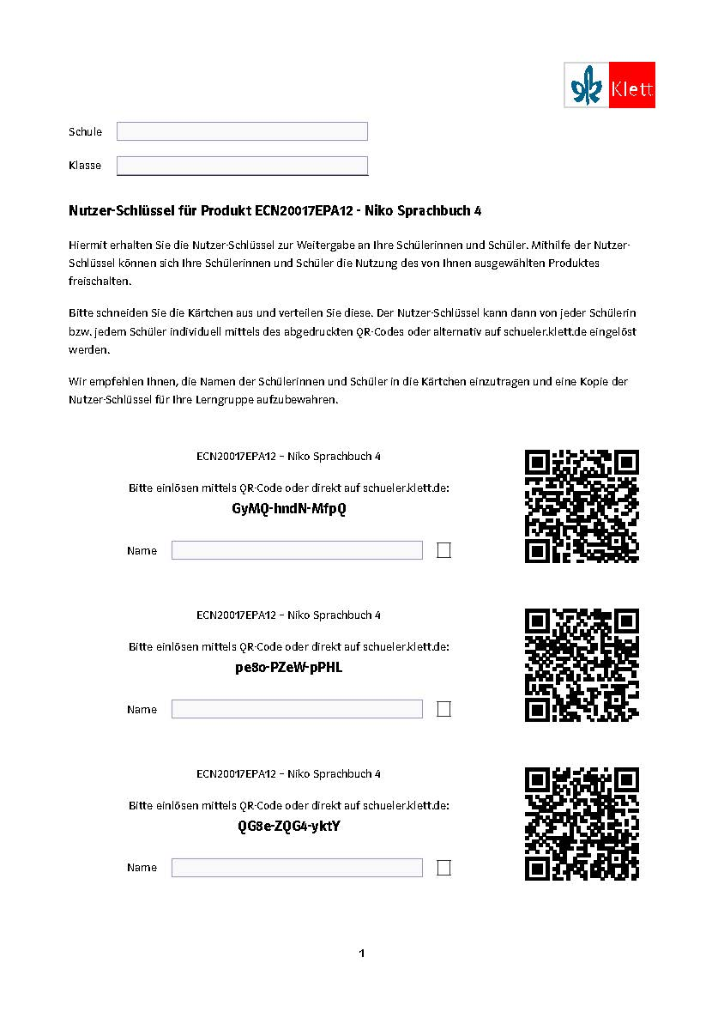
Wie lösen Sie oder Ihr Kind das eBook ein?
1. Schritt: Einen Nutzer-Schlüssel vom Lehrer erhalten
Der Lehrer verteilt einen Nutzer-Schlüssel pro Schulbuch und pro Schüler an die ganze Schulklasse.
Der Nutzer-Schlüssel berechtigt Schüler das eBook online zu aktivieren.
Mithilfe des QR-Codes lässt sich der Nutzer-Schlüssel direkt scannen und einlösen.
Das bekommen die Schülerinnen und Schüler.

Slide 4
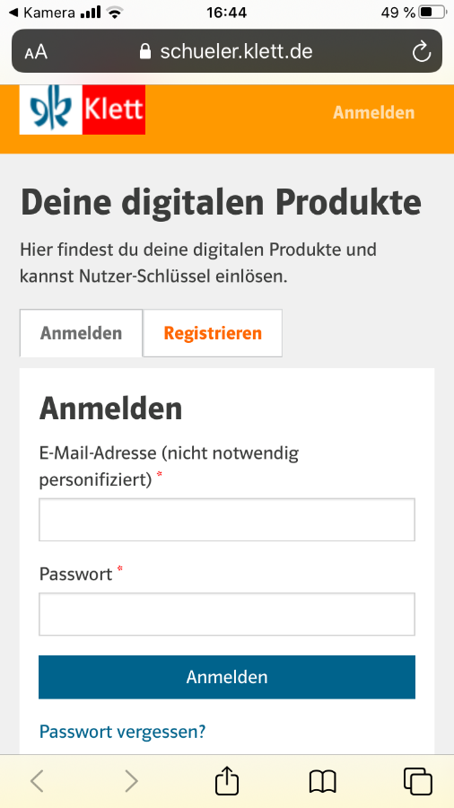
Wie lösen Sie oder Ihr Kind das eBook ein?
2. Schritt: QR-Code mit dem Tablet oder Smartphone scannen und so die Website https://schueler.klett.de aufrufen.

Slide 5
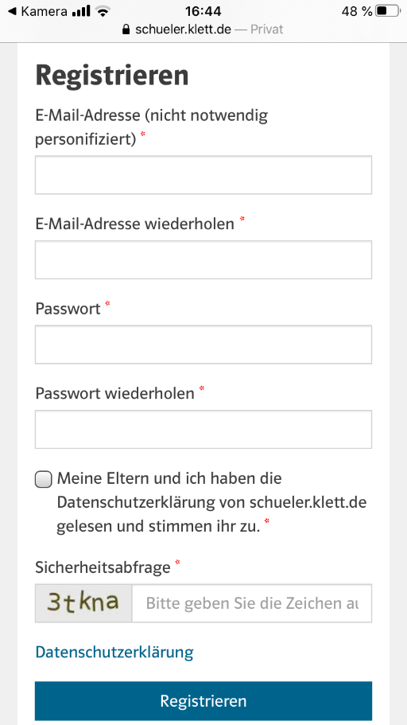
Wie lösen Sie oder Ihr Kind das eBook ein?
3. Schritt: Login oder Registrierung unter https://schueler.klett.de
Jeder Schüler registriert sich mit einer E-Mail-Adresse und einem Passwort oder meldet sich mit den bestehenden Zugangsdaten an.
Wichtig!
→ Bitte Zugangsdaten gut aufbewahren!
Website dient ausschließlich dem direkten und geschützten Zugang zum eBook.
ohne Werbung
keine Kaufanreize oder Kaufmöglichkeiten

Slide 6
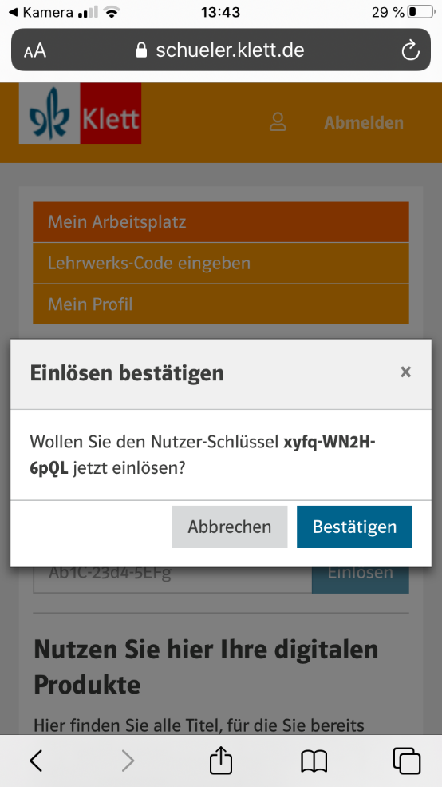
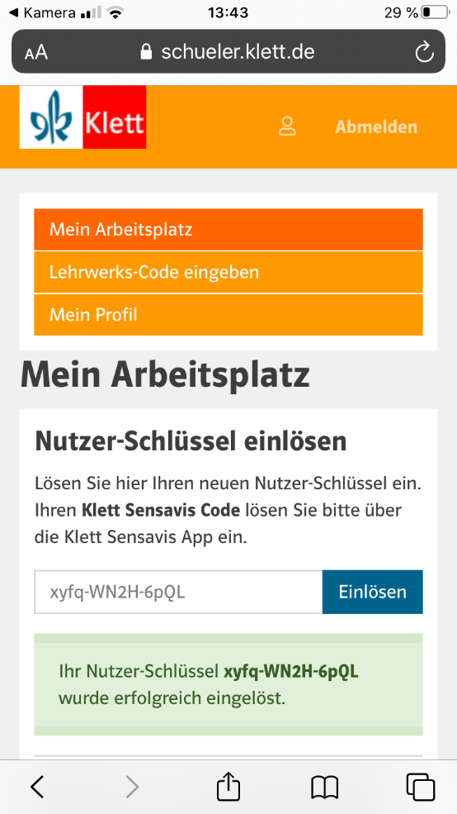
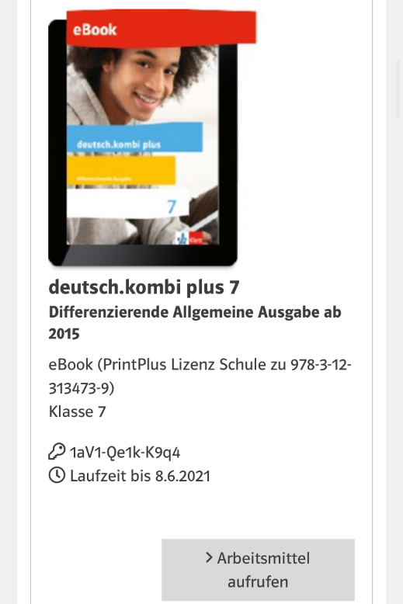
Wie lösen Sie oder Ihr Kind das eBook ein?
4. Schritt: Den Nutzer-Schlüssel einlösen

Slide 7
Das eBook nutzen
5. Schritt: Das eBook öffnen
Online-Aufruf im Internetbrowser unter https://schueler.klett.de
In der Klett Lernen App ist das eBook auch offline nutzbar:
Klett Lernen App im App-Store auf Tablet oder Smartphone runterladen
In der App mit Zugangsdaten anmelden
Das eBook zunächst bei bestehender Internet-Verbindung in die App laden
Anschließend lässt sich das eBook auch offline nutzen
Gut zu wissen…
die App ist kostenlos
über 1.000 eBooks verfügbar
für Tablets, PCs und Smartphones erhältlich

Slide 8
Vielen Dank!
Weitere Informationen erhalten Sie unter www.klett.de/digital
Fotos: Weccard | Ludwigsburg

